Slide 1

Desafío Quilmes
Fábio Negreiros Ribeiro
Córdoba, 05 de Out. de 2022
Digital
House>

Slide 2
Objetivo
Expandir el uso de crédito
1. A quién otorgar incremento en el límite de crédito?
2. A quién más otorgar crédito?

Slide 3
Datos
Clientes
Límites y plazos
Transacciones
Deuda

Slide 4
Metodología
1. Análisis: considerando todos los datos, cuáles son los buenos clientes?
2. Modelo de Machine Learning: cuáles son las características de los buenos clientes?

Slide 5
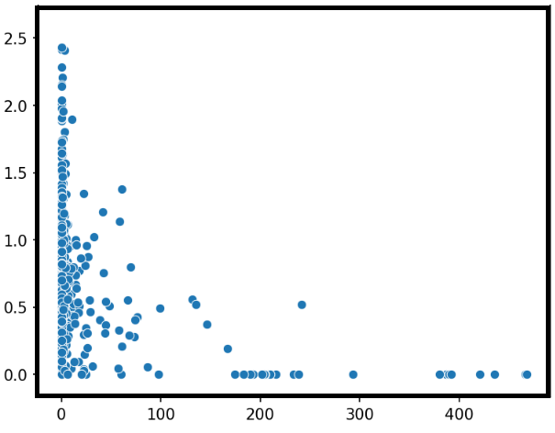
Limite usado por mes
Dias de atraso

Slide 6
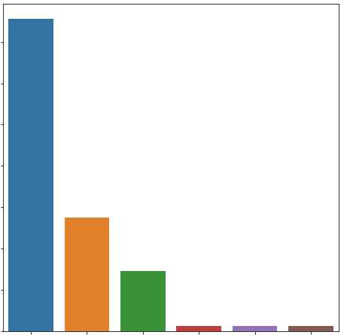
Importancia de las características
Total
Numero
Edad
SC A
SC B
SC C

Slide 7
Conclusiones
Identificados los buenos clientes
Identificados los nuevos clientes a otorgales más crédito

